Slide 1
Det moderne Kina
Kejsertiden

Slide 2
Indledende spørgsmål
  Hvordan var Kina opbygget politisk i kejsertiden.
  Hvad siger begreberne tianxia, tianming og Zhongguo om kejseren og Kinas selvforståelse i kejsertiden. Kilden ”Himmelens mandat” inddrages.

Slide 3
Den kinesiske republik 1911-1949
Pararbejde:
  Find eksempler på Suns politiske og socioøkonomiske visioner i kilden ”Sun Yat-sens revolutionære proklamation 1907”.

Slide 4
Gruppearbejde: ”Hvordan moderniserer vi Kina?” Chiang Kai-shek vs. Sun Yat-sen
  Redegør for fordelene og ulemperne ved GMD’s modernisering i 1920’erne og 1930’erne.
  Lav en komparativ analyse, hvor I sammenligner GMD’s økonomiske politik i 1930’erne med Suns socioøkonomiske visioner for en modernisering af Kina. Lever GMD op til Suns visioner?

Slide 5
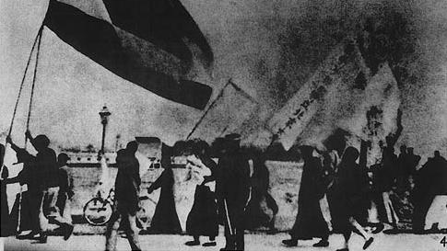
De unges opgør med de konfucianske traditioner i 1919
4. Maj bevægelsen

Slide 6
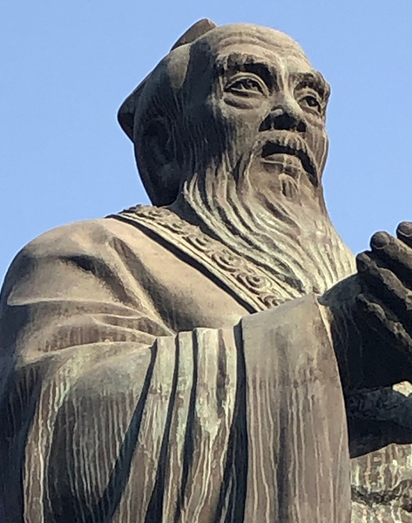
Konfucianismen - Grundprincipper
Harmoni og orden: Fokus på sociale relationer, respekt for hierarkier og opretholdelse af harmoni.
De fem relationer:
  Hersker–undersåt
  Far–søn
  Ægtemand–hustru
  Ældre bror–yngre bror
  Ven–ven
Etik og moral: Vægt på dyd, medfølelse og korrekt adfærd.

Slide 7
Indflydelse og relevans
Politisk struktur: Inspirerede kinesisk regeringsførelse og embedsmandsuddannelse gennem århundreder.
Familie og samfund: Fremhæver familiens rolle som samfundets kerne og værdien af respekt for forældre.
Nutidig betydning: Konfucianismen præger stadig Østasiens kultur og værdier i dag, særligt i Kina, Japan og Korea.

Slide 8
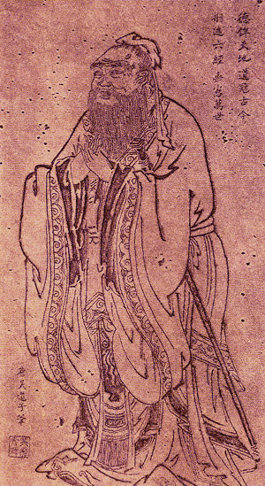
Kongzi og vigtigheden af Xiaoshun
Læs ”Kongzi og vigtigheden af Xiaoshun”, og vurder, hvordan det var at være barn i det konfucianske samfund i kejsertiden.
  Hvilket indtryk af livet som barn/ung giver kilden?
  Hvad har været de vigtigste dyder for en ung i kejsertiden?
Notes:
Individuel læsning, pararbejde og plenumdiskussion: 4. maj-bevægelsen
Tre sekvenser:
Eleverne læser afsnittet ”De oprørske studenter”.
I par diskuterer eleverne afsnittet og kortlægger 4. maj-bevægelsen.
Plenum-diskussion af, hvorfor og hvordan de unge gjorde oprør mod de konfucianske traditioner.

Slide 9
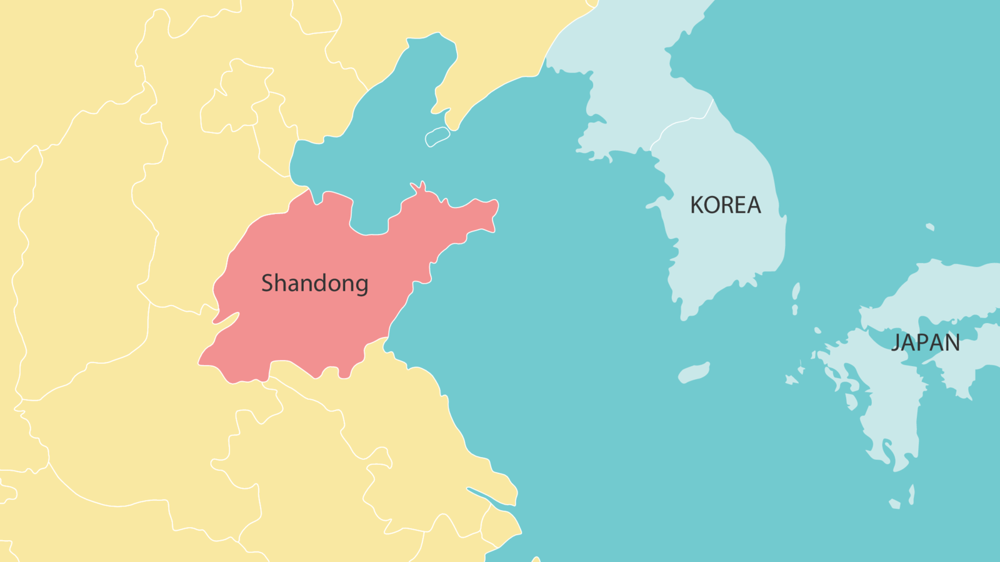

Slide 10
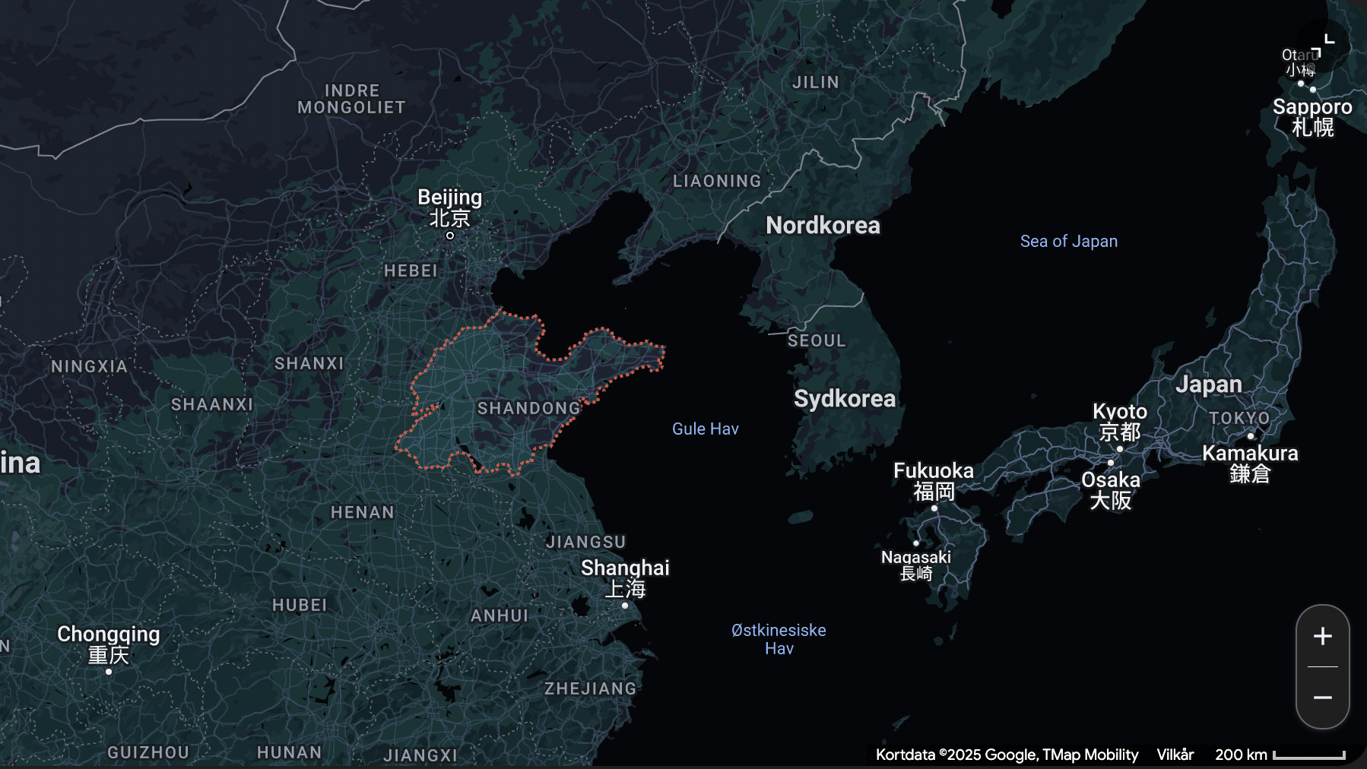

Slide 11
Shandong - Baggrund for 4. maj-bevægelsen
Tysklands kontrol over Qingdao (1897): Japan overtog Shandong-provinsen under Første Verdenskrig.
Kinesisk neutralitet: Kina protesterede mod japansk besættelse, men havde ikke militær magt.
Kinas krav ved Versailles (1919): Tilbageførsel af Shandong og ophævelse af japanske privilegier blev afvist.
Resultat: Shandong blev givet til Japan, hvilket udløste vrede og protester i Kina.

Slide 12
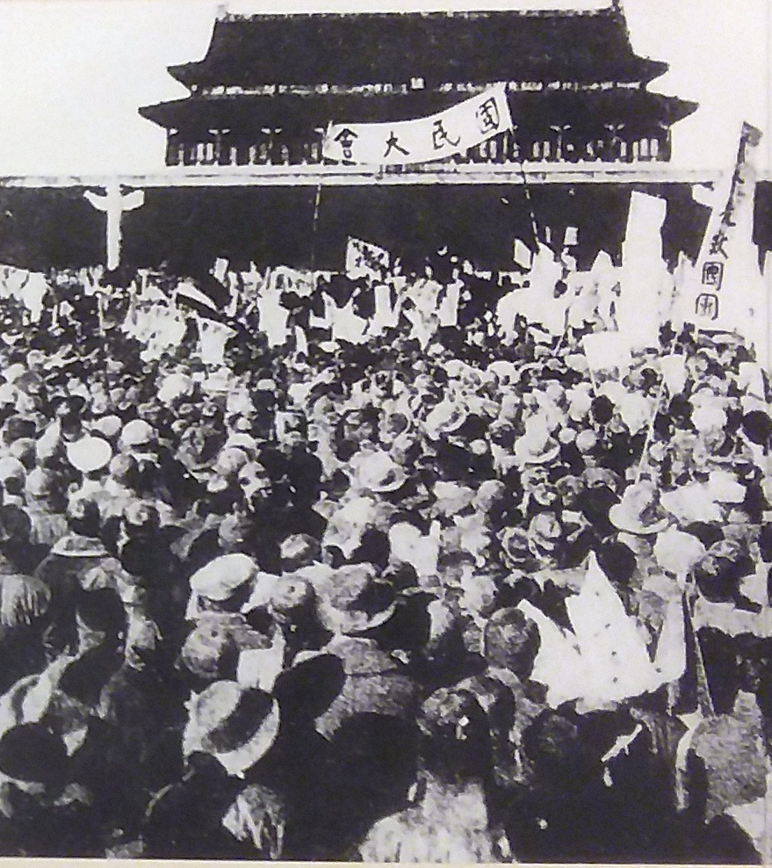
Protesterne den 4. maj 1919
Demonstration i Beijing: Studerende krævede reformer, boykottede japanske varer og kritiserede regeringen.
Massestrejker: Protester spredte sig blandt studerende og arbejdere i hele landet.
Regeringens reaktion: Nægtede at underskrive Versailles-traktaten som følge af presset.

Slide 13
4. maj-bevægelsens betydning
Kulturelt opgør: Startskud til den "Nye Kulturelle Bevægelse" – opgør med traditionel kultur.
Politiske konsekvenser: Fokus skiftede fra vestlige demokratier til socialisme og marxisme.
Langsigtet indflydelse: Inspirerede grundlæggelsen af Kinas Kommunistparti og formede moderne kinesisk politik.

Slide 14
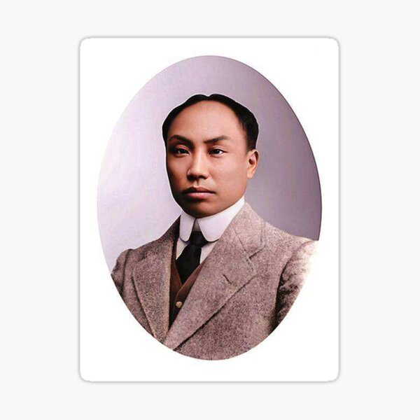
Gruppearbejde: Chen Duxiu og de unges nye tanker
  På hvilken måde er Chen Duxius artikel et udtryk for et opgør med konfuciansk kultur?
  Kilden ”Vores endelige opvågning af Chen Duxiu (1916)” inddrages.

Slide 15
"Det Nye Kina" - skabelsen af Den Kinesiske Folkerepublik 1949-66
Gruppe 1-3 skal læse: Fra demokrati til kommunistisk etpartisystem
Gruppe 4 og 5: Kommunisternes økonomiske eksperimenter
Gruppe 6 og 7: Ungdommens rolle i Det nye Kina
På baggrund af den læste, skal I arbejde i 7 grupper ud fra de tre hovedfokuser: politik, økonomi og ungdom.

Slide 16
Fra demokrati til kommunistisk etpartisystem (politik)
Gruppe 1: ”Folkets mandat” og etpartisystemet – hovedfokus er på, hvordan KKP retfærdiggør indførelsen af etpartisystemet.
Gruppe 2: Forholdet mellem stat og parti i Den Kinesiske Folkerepublik.
Gruppe 3: Kinas forhold til omverdenen 1949-60, herunder især Taiwan.

Slide 17
Kommunisternes økonomiske eksperimenter (økonomi)
Gruppe 4: KKP’s planøkonomi, herunder hvordan den adskilte sig fra GMD’s økonomiske politik i 1930’erne.
Gruppe 5: Det Store Spring Fremad, og hvorfor det gik galt, samt hvilke konsekvenser det fik for det kinesiske samfund.

Slide 18
Ungdommens rolle i Det nye Kina (ungdom)
Gruppe 6: Det nye kommunistiske barn med fokus på, hvordan det nye ideal adskilte sig fra det traditionelle konfucianske ideal omxiaoshun.
Gruppe 7: Lei Feng som idealet for den kinesiske ungdom. Denne gruppe skal tage udgangspunkt i kilden ”Lei Feng, Formand Maos gode partisoldat”, hvor de skal kigge på eksempler på propagandaplakater fra de forskellige Lei Feng-kampagner i Kina.

Slide 19
Gruppearbejde - opgaven
Ud fra jeres emne udarbejder I en fysisk planche, som skal bruges til fremlæggelse (ikke PowerPoint).
I kan enten arbejde ved selv at udarbejde spørgsmål, som I skal besvare,
eller hvis der er behov for hjælp, kan man gøre brug af arbejdsspørgsmålene til kapitel 3.
Opsamling onsdag

Slide 20
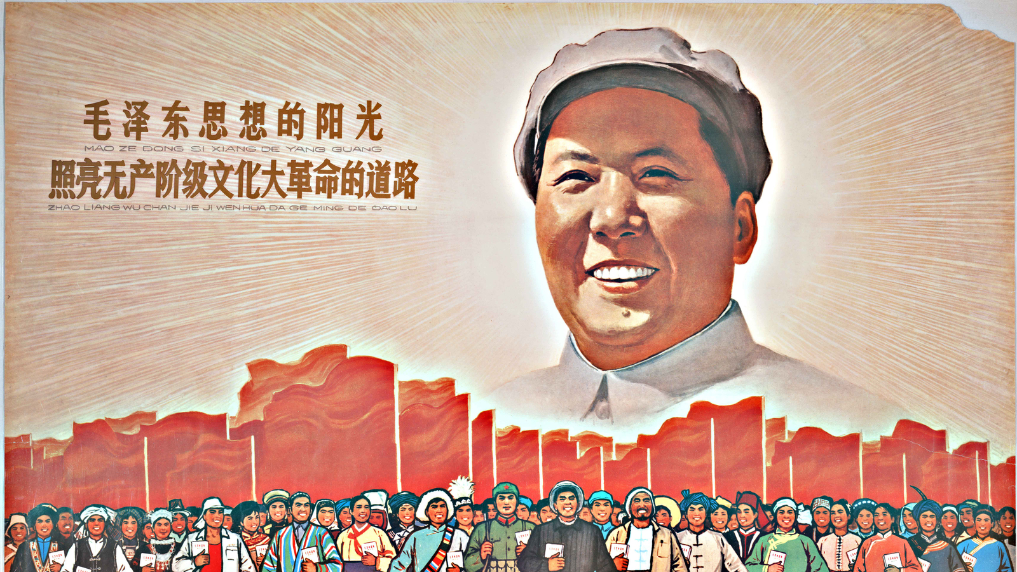
Kulturrevolutionen 1969-1776

Slide 21
Gruppearbejde
Kortlæg, hvad der kendetegnede de unge rødgardister –Læs:
”Erindringer fra Kulturrevolutionen”, ”Længe leve proletariatets revolutionære oprørs ånd, manifest fra rødgardister 1966” og ”Maos lille røde, udvalgte citater fra Formand Mao”

Slide 22
Spørgsmål:
I arbejdet med kilderne skal der være fokus på at lave en kortlægning af, hvad der kendetegnede de unge rødgardister i forhold til:
  deres forhold til statsmagten
  deres forholdt til KKP’s øverste leder (Mao Zedong)
  deres syn på Vesten i forhold til Kina
  deres syn på, hvad der skal til for at ”redde” Kina.

Slide 23
Hvorfor valgte KKP efter 1989 at bruge nationalistisk propaganda frem for kommunistisk?
Hvordan kan KKP’s brug af nationalisme i dag forklare Kinas økonomiske imperialisme i verden?

